Slide 1


Tout savoir sur le module
Congés &
Absences
Guide utilisateur
Dernière mise à jour
Août 2026

Slide 2

A l’issue de la formation, les collaborateurs et les managers seront capables de
Objectif de la formation
Consulter leurs propres compteurs
Créer, consulter et annuler des demandes d’absences
Créer une demande récurrente
Créer une demande d’absence pour l’équipe
Valider ou refuser les demandes d’absence de l’équipe
Consulter les compteurs de l’équipe

Slide 3

Congés & Absences en tant que collaborateur
Programme de la formation
Consulter votre solde de congés
Création d'une demande d'absence
Accéder au planning congés
Annuler une demande de congé
Créer une demande d'absence récurrente
Congés & Absences en tant que manager
Créer une demande pour l'équipe
Valider ou refuser les demandes de congés
Consulter les compteurs d'équipe

Slide 4
Usage collaborateur
01

Slide 5
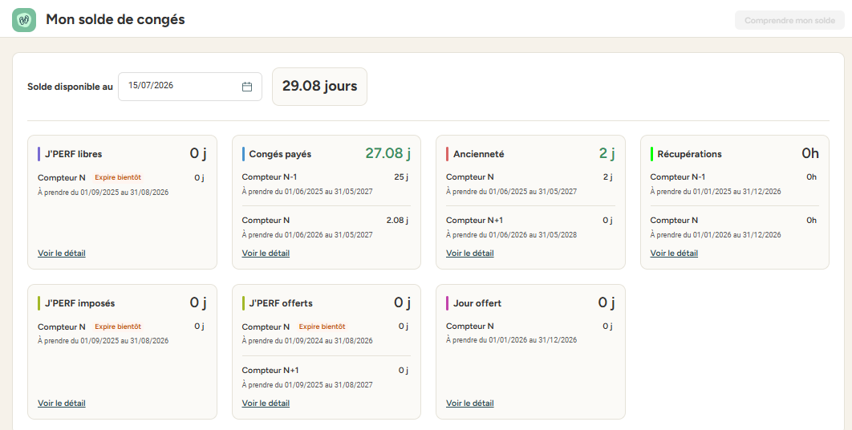

Usage collaborateur
Consultation de votre solde de congés
Dans le module « Congés et absences », sélectionnez « Mon solde de congés ».
Consultez ici le solde de vos compteurs :
  Par période
  Par type d’absence
  La date limite autorisée de prise
  Le solde à une date

Slide 6
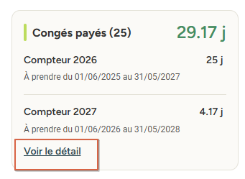
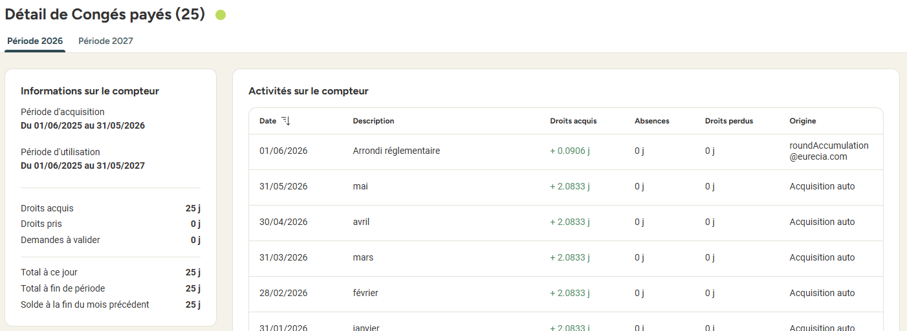
Usage collaborateur
Détail de votre solde de congés
Vous pouvez vérifier votre solde de congés en cliquant sur « Voir le détail »
Vous avez une synthèse par période puis l’activité sur votre compteur

Slide 7
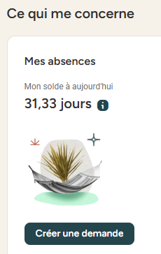
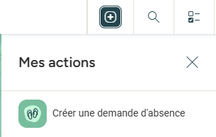
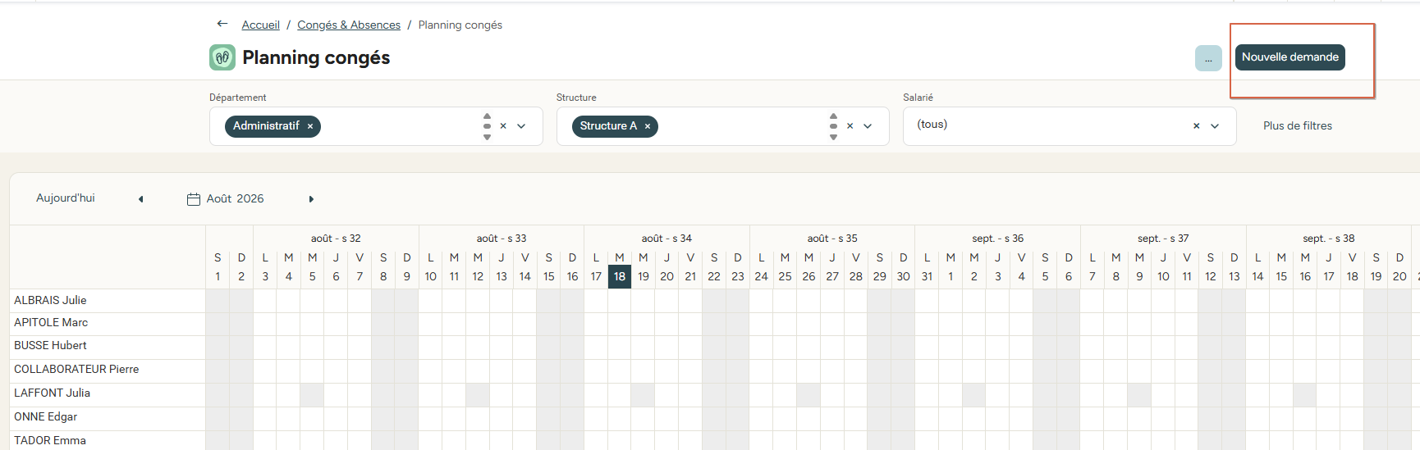
Usage collaborateur
Création de la demande d’absence
Vous pouvez créer une nouvelle demande d’absence :
Depuis le bandeau supérieur : ‘Mes actions’
Depuis la page d’accueil : « Ce qui me concerne » Créer une demande
Depuis le ‘Planning congé’

Slide 8
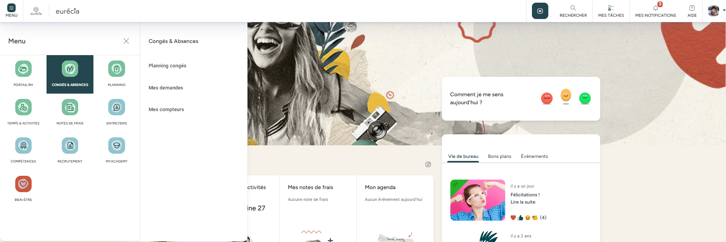
Usage collaborateur
Accès au Planning congés
Sur le menu avec les modules à gauche, dans le module « Congés et Absences », sélectionnez le « Planning congés ».

Slide 9
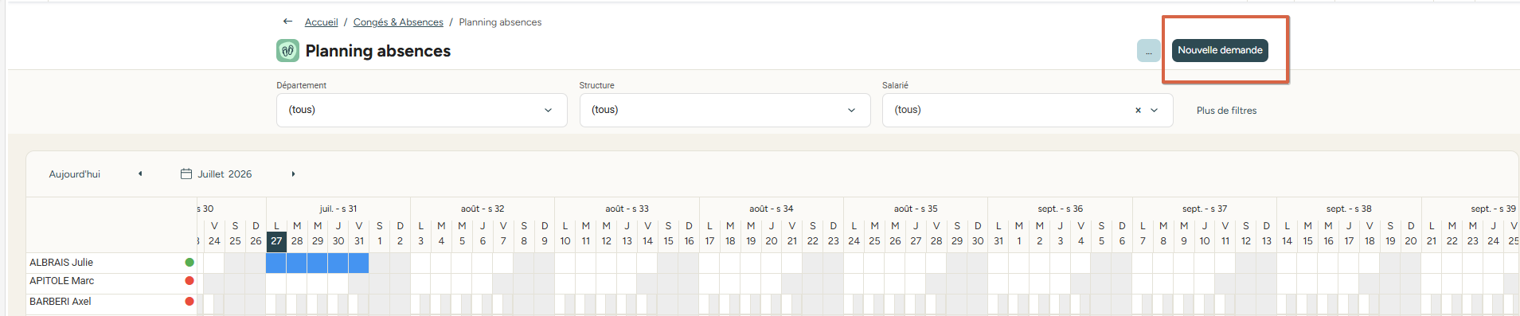
Usage collaborateur
Création de la demande d’absence depuis le planning congés
Sélectionnez directement les dates de congés (date de début et de fin) depuis votre ligne dans le planning.
Puis cliquez sur le bouton « Nouvelle demande» :

Slide 10
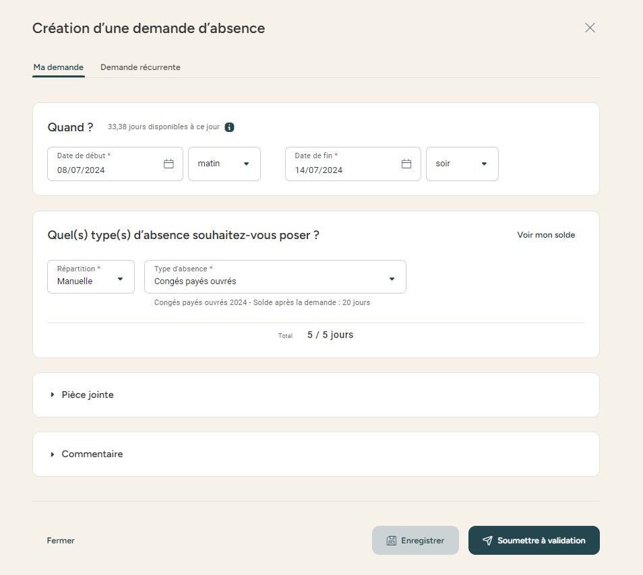
Usage collaborateur
Création de la demande d’absence
Vérifiez l'exactitude des dates sélectionnées sur le planning,
Sélectionnez l’absence,
Ajoutez une pièce-jointe (optionnel),
Apportez un commentaire (optionnel),
« Enregistrer » vous permet de positionner vos demandes d’absence en prévision,
« Soumettre à validation» permet de finaliser votre demande.

Slide 11
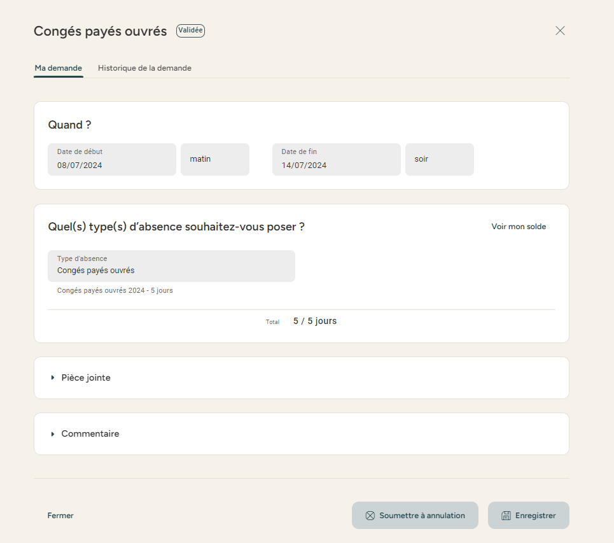
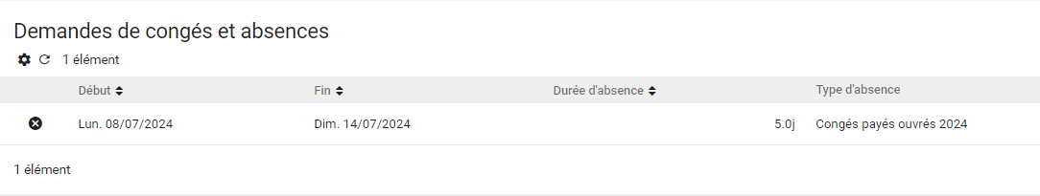
Usage collaborateur
Annulation d’une demande d’absence
Une demande peut être annulée directement par le collaborateur tant qu’elle est en attente de validation.
Si la demande est validée, vous devez faire une demande d’annulation depuis la liste de vos demandes
- en cliquant sur à côté de la
demande concernée,
- soit depuis le détail de la demande :
« soumettre à annulation »

Slide 12
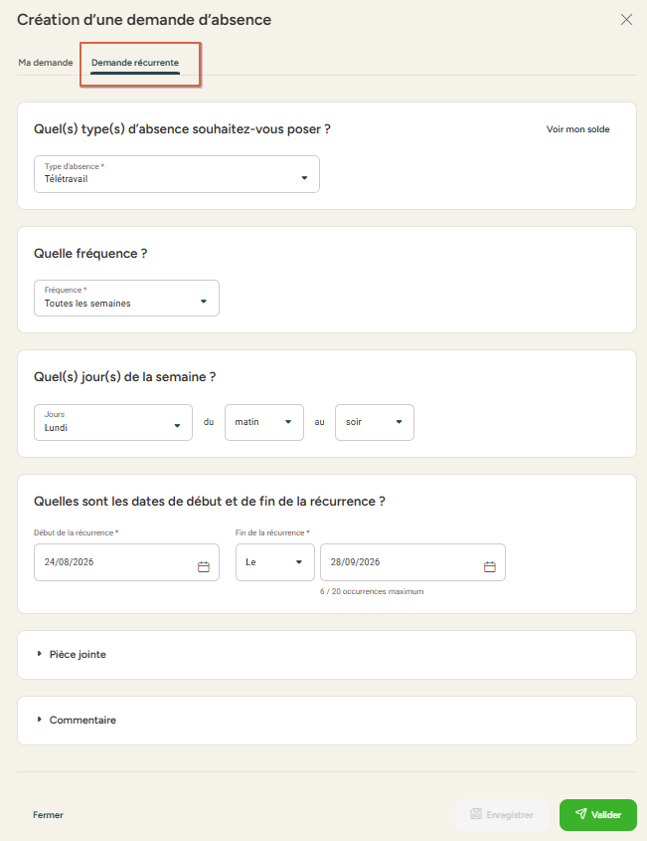
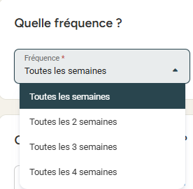
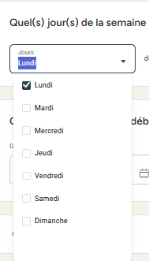
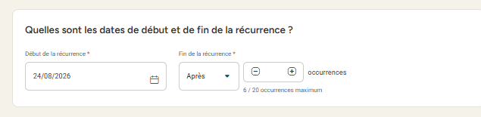
Usage collaborateur
Créer d’une demande d’absence récurrente
Sélectionner de l’absence
Fréquence de la récurrence
Sélectionner jour
Sélectionner les dates de récurrence
Soit une date soit un nombre de récurrence

Slide 13
Usage manager
02

Slide 14
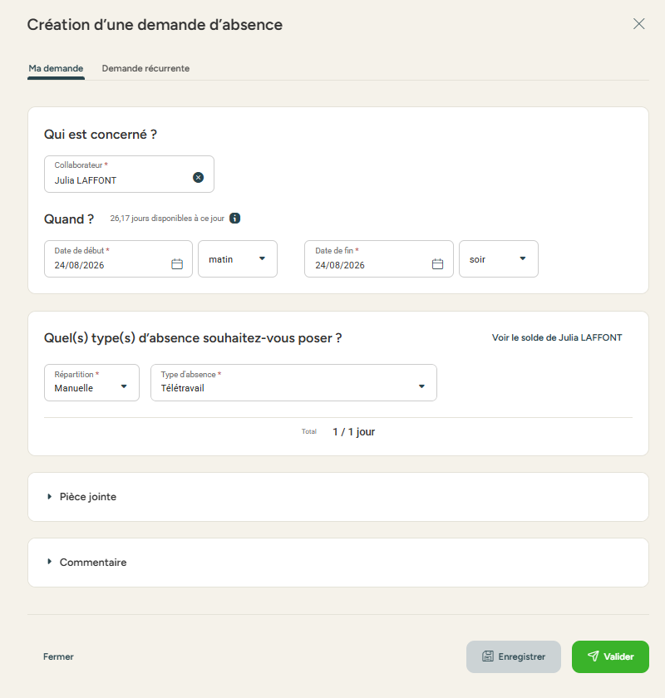
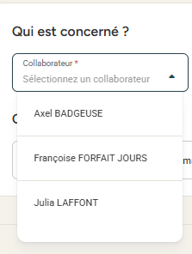
Usage manager
Créer une demande pour l’Equipe
Vous pouvez créer une demande d’absence en lieu et place de vos subordonnées :
  Depuis le Menu – Congés - Vue manager - Consultation/Validation
Sélectionner le collaborateur de votre équipe

Slide 15
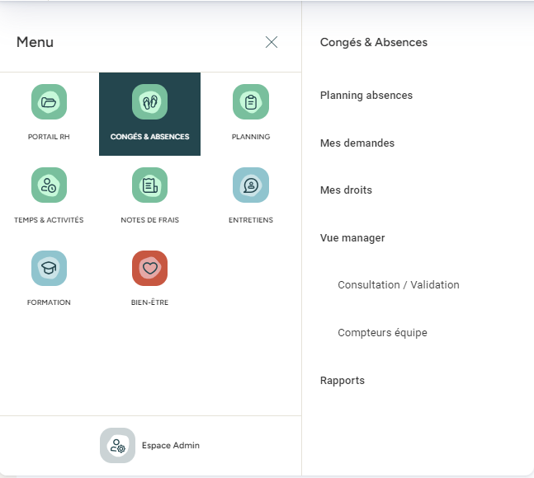
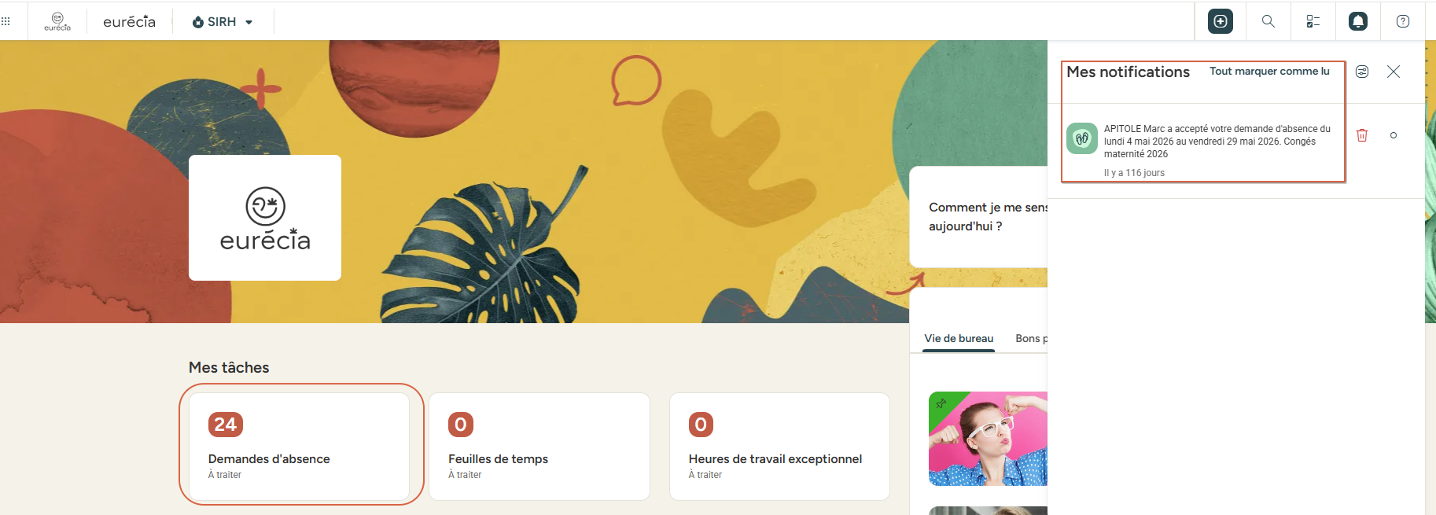
Usage manager
Validation ou refus des demandes d’absences
Vous pouvez valider ou refuser les demandes d’absences :
  Depuis la notification
  Depuis « Mes tâches »
  Depuis le Menu – Vue manager - Consultation/Validation

Slide 16
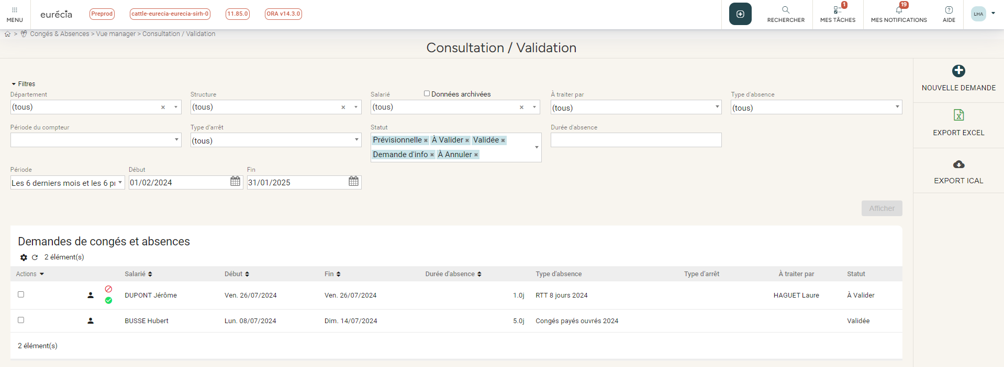
Usage manager
Validation ou refus des demandes d’absences
Vous accédez automatiquement dans le menu Congés « Vue manager » - « Consultation/Validation » avec plusieurs filtres.

Slide 17
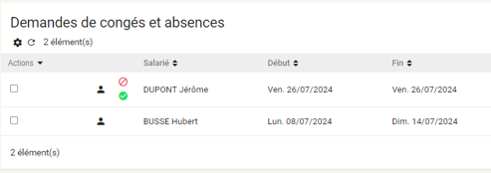
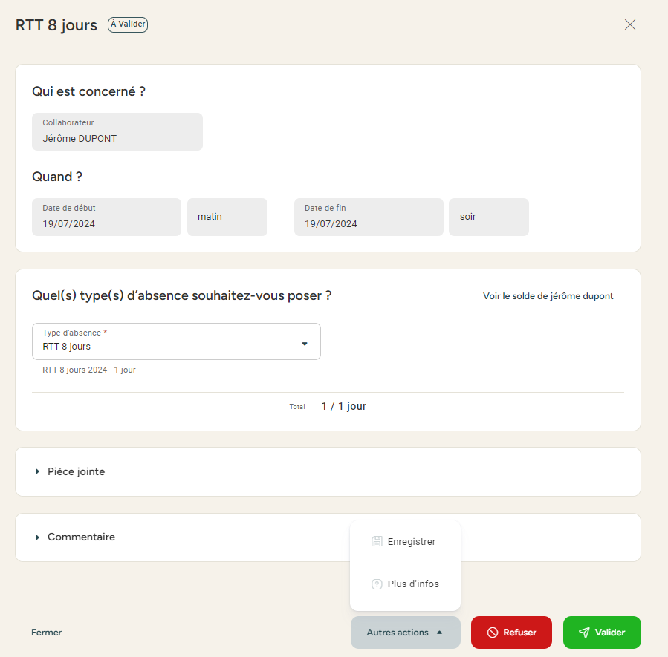
Usage manager
Validation ou refus des demandes D’ABSENCES
La validation ou le refus des demandes d’absences peuvent se réaliser à l’unité.
Dans la liste des demandes
Dans la demande

Slide 18
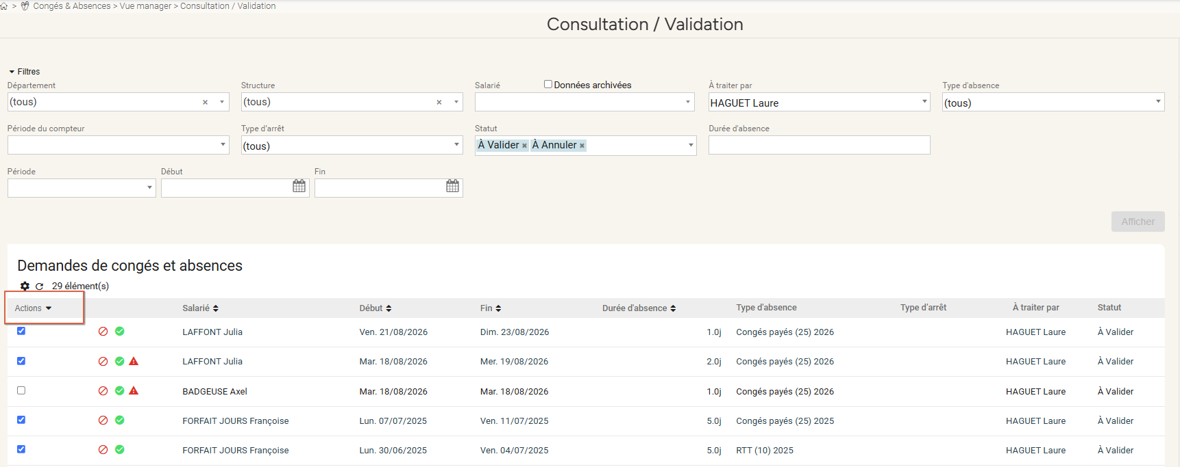
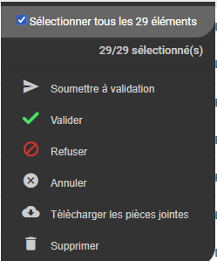
Usage manager
Validation ou refus des demandes d’absences
La validation ou le refus des demandes d’absences peuvent se réaliser de manière groupée :
- Soit en sélectionnant manuellement les demandes puis « Action »
- Soit en tout sélectionnant dans « Action »

Slide 19
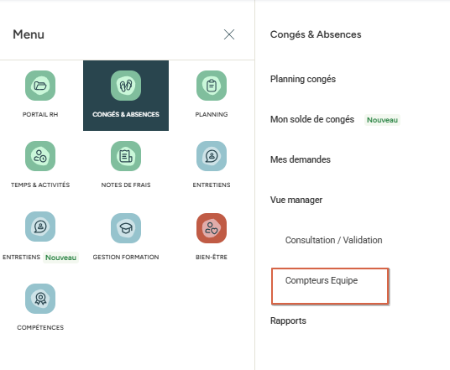
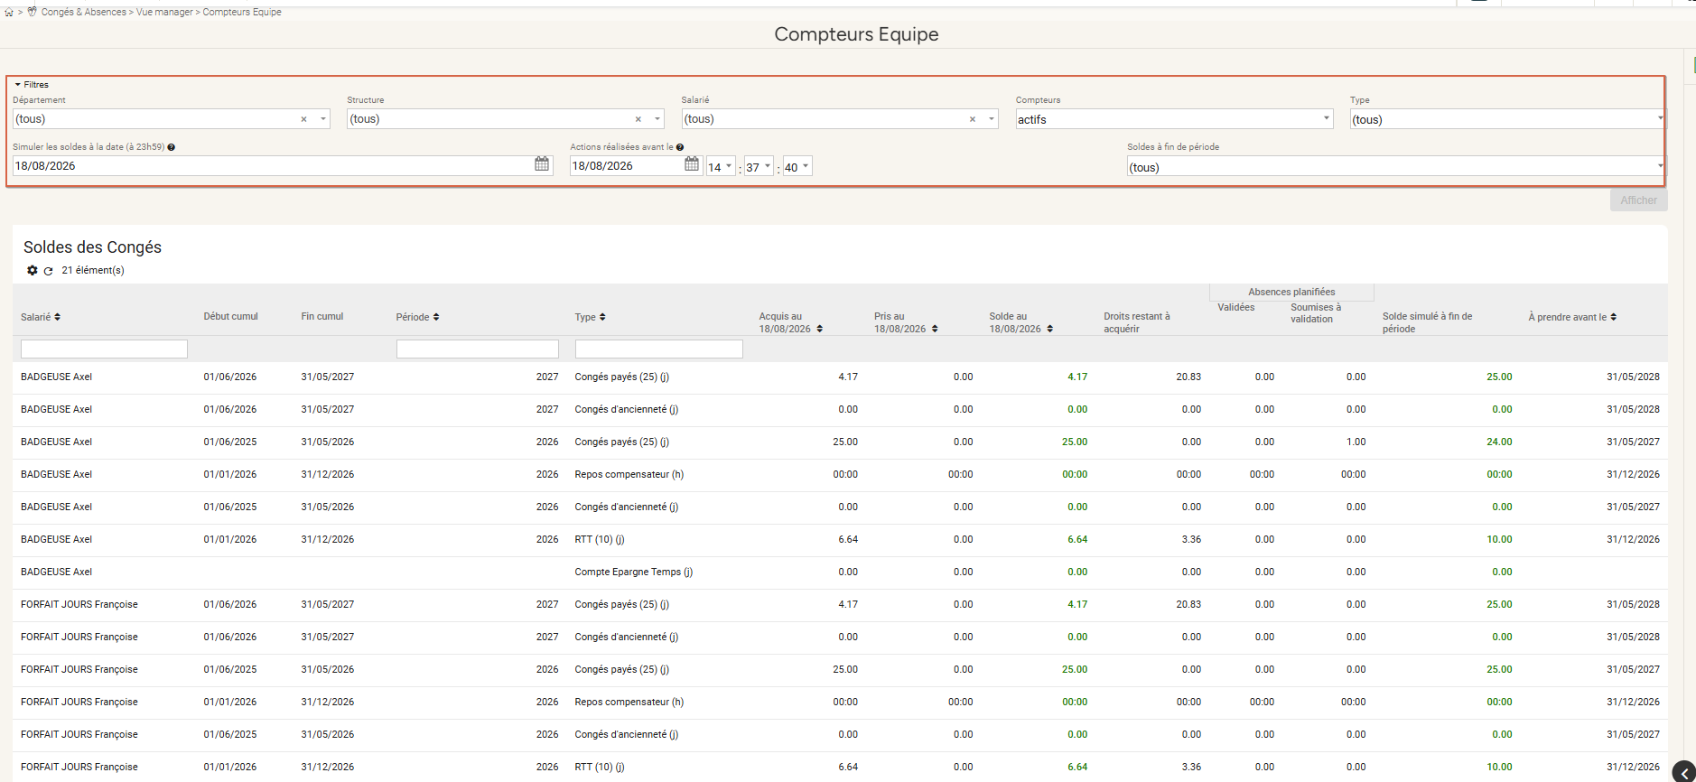
Usage manager
Consultation des compteurs équipe
Pour consulter les compteurs de votre équipe – Menu Congés – Compteurs Equipe
Vous pouvez filtrer en fonction de plusieurs données

Slide 20
Une question sur notre solution ?
Toutes vos réponses à portée de main.
Adresse mail administrateur
Centre d'aide

